Slide 1
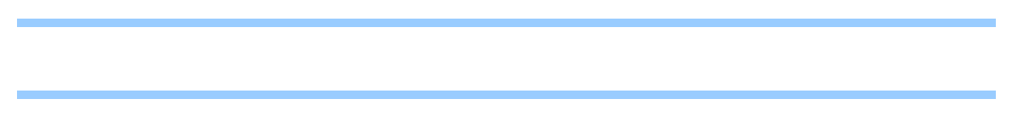
AMBER-MD終了後解析スクリプト
2020/06/12 奥脇 弘次

Slide 2
概要
構造取得
RMSDの取得
距離、角度、二面角情報の取得
(MOE連携用)追加再計算ファイルの作成
プロパティ（エネルギー、体積など)の出力
(※すべてのスクリプトは
・時系列順にファイルを読めるように出力名称がソートされている
という前提で作られています。(後述「注意点」参照))

Slide 3
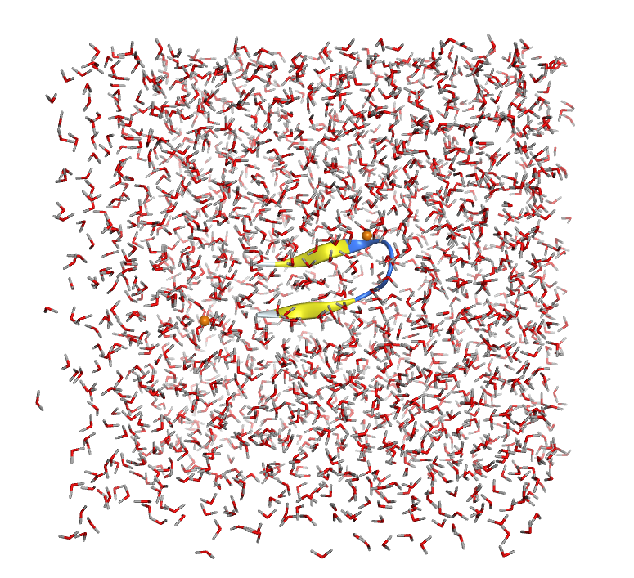
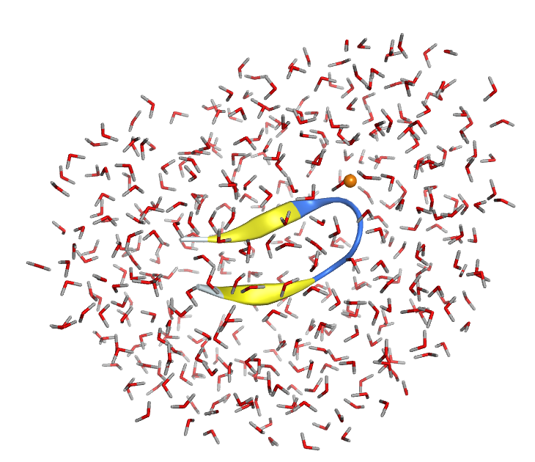
pdbでの書き出し
◇座標のPDB出力
計算結果から特定の時間間隔でpdbを出力
以下異なる出力が可能
・特定の分子を中心に本セル内に移動：
・移動した上で指定した分子の周囲を切り出し:
特定の分子を中心にセル内移動
(autoimage)
移動後切り出し
(autoimage ＆ mask)

Slide 4
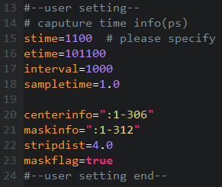
pdbでの書き出し#3 移動＋切り出し
6/12現在: v3.3
◇座標のPDB出力
計算結果から特定の時間間隔でpdbを出力
[手順]※AMBERを流していたサーバで実行
スクリプト(getcutpdb_amber.sh)をサーバ上のMD実行結果のディレクトリにいれる
ファイル編集: 時間の設定(ps単位)
3. bash スクリプト名 でcpptrajが起動し、pdbへと変換される
（出力先:切り出し前: tgt.pdb
切り出し後: mdout_centerd_maskディレクトリ内 xxx-yyps.pdb)
キャプチャ開始時間(cpptrajのバグのため、ファイルの切れ目の時間のみ指定可）
キャプチャ終了時間
キャプチャする時間間隔
トラジェクトリー内の構造出力間隔(デフォルトはdt×1000)
中央にしたい残基名（-で範囲指定)
どの残基の周囲を切り出すか
切り出したい距離
切り出すかどうか

Slide 5
特定frameの切り出し
6/12現在: v1.0
cpptrajのバグのため、特定frameを切り出すときは
getcutsinglepdb_amber.shを使用
[手順]※AMBERを流していたサーバで実行
スクリプトをサーバ上のMD実行結果のディレクトリにいれる
ファイル編集: 時間の設定(ps単位)
3. bash スクリプト名 切り出したい時間(ps) で実行: cpptrajが起動し、pdbへと変換される
（出力先:切り出し前: tgt.pdb
切り出し後: mdout_centerd_maskディレクトリ内 xxx-yyps.pdb)
(ファイル内設定は一緒)
トラジェクトリー内の構造出力間隔(デフォルトはdt×1000)
中央にしたい残基名（-で範囲指定)
どの残基の周囲を切り出すか
切り出したい距離
切り出すかどうか

Slide 6
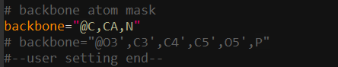
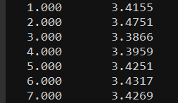
RMSDの取得
5/20現在: v2.2
RMSD(root mean square deviation)
基準となる分子とのずれを示す値
スクリプト(getrmsd.sh)をサーバ上のMD実行結果のディレクトリにいれる
ファイル編集: 時間の設定(ps単位)
backbone: ずれ計算の対象とする原子ラベルの指定
（左例はタンパク質の主鎖）
“C, CA, N”: タンパク主鎖
“@O3’, C3’, C4’, C5’, O5’, P”: 核酸主鎖
3. bash スクリプト名で基準構造
初期構造とのずれが計算される
frame rmsd

Slide 7
（補足) 1frame目の指す位置について
※1frame目の位置について（全ての解析で同じ)
mdcrdファイルを順に読み取って計算されるため、mdcrdの最初のファイル
→`ls *mdcrd`などのコマンドで確認できる
■最新版実行スクリプト(ambertbm-wrelax2p4.sh)のMD:
昇温過程の最初が1frame目
■以前のMD:
production runの初期ステップ(昇温→密度緩和→平衡化の後)
`ls *.mdout`などで以下のようにproduction前の構造が表示される場合は、以前の設定のMD

Slide 8
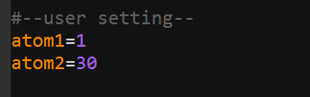
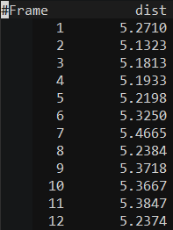
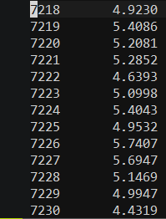
AMBER計算結果からの原子間距離情報の取得
5/20現在: v2.0
[手順]
※AMBERを流していたサーバで実行
スクリプト2つ(getinitpdb.sh calcatomdist.sh)をサーバ上のMD実行結果のディレクトリにいれる
bash getinitpdb.sh -> init.pdb（初期構造のpdbファイル)がつくられる
ビューア（BSV, MOE, Discovery Studio等なんでも)で距離を見たい原子間のラベル番号を確認
calcatomdist.shの原子指定を編集
5. bash calcatomdist.sh で実行 -> distance-原子番号.txtというファイルが出力される
atom1, 2: 距離をみたい原子のラベル番号2つ

Slide 9
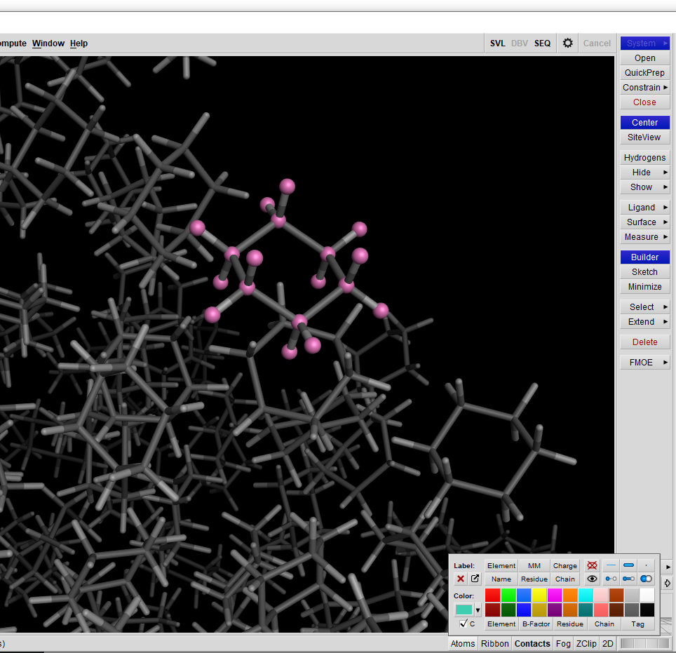
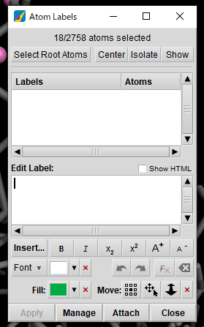
（補足) MOEでの原子ラベル確認
①footerのAtomsを選択し
②矢印マークをおす
ラベル用オプションが表示
②
①

Slide 10
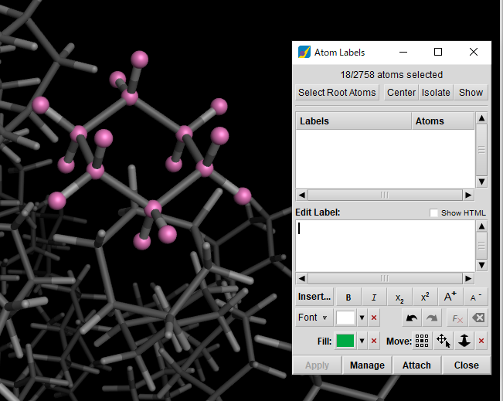
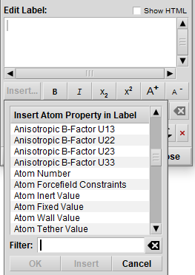
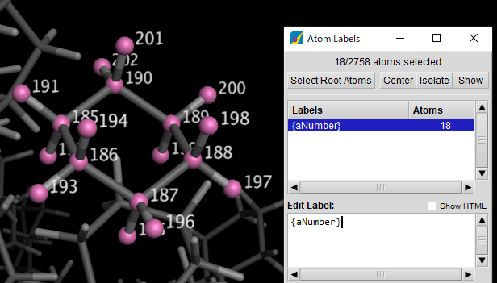
（補足) MOEでの原子ラベル確認#2
ラベルを表示させたい分子を選択
Insertを押す
Atom Numberをダブルクリック
↓
原子上にラベル番号が表示

Slide 11
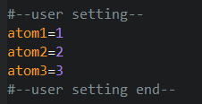
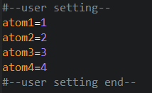
5/20現在: v2.0
◇角度情報取得
calcangle.sh
3点を指定
◇二面角情報取得
caldihedral.sh
４点を指定

Slide 12
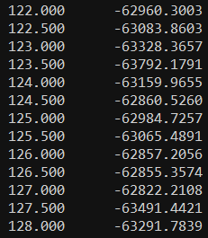
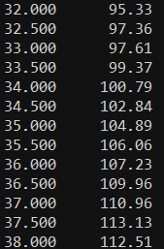
◇プロパティ出力
計算結果から各種情報出力
[手順]
※AMBERを流していたサーバで実行
スクリプト(getambene.sh)をサーバ上のMD実行結果のディレクトリにいれる
bash getambene.sh で処理スクリプトが起動し、各種情報が出力
出力ファイル： summary.xxx
summary.ETOT 全エネルギー
summary.TEMP 温度(K)
Time(ps)
Time(ps)

Slide 13
注意点
※すべてのスクリプトは
・時系列順にファイルを読めるように出力名称がソートされている
という前提で作られています。(入力項目を単純化するため))
以下条件で実行した一部MDでは取得が上手くいかない可能性があります。
・手動でセットアップしたMD
・一部バージョンでの実行スクリプト
確認方法 例)
ls *.mdcrd
と打った時に、時系列順にファイルが表示される場合はOK

